Slide 2
Despliegue de Spring Boot con Docker y DB administradas
Gestión de Servicio TICS

Slide 3
Arquitectura para el despliegue
La siguiente arquitectura que se probará, será desplegar será la aplicación Spring boot en un contenedor con Java conectandola con la base de datos administrada del proveedor cloud.
Instancia
DB
Docker java

Slide 4
Contenedor para Spring Boot LOCAL

Slide 5
Crear nuestras imágenes
Hasta ahora, hemos utilizado imágenes ya listas para lanzar un docker; pero, ¿qué sucede si lo que deseamos es armar nuestra imagen donde lancemos nuestra aplicación en java?
Para este fin, debemos armar nuestra propia imagen, usando como base otras imágenes.

Slide 6
Dockerfile
Docker puede crear imágenes automáticamente leyendo las instrucciones de un Dockerfile.
Un Dockerfile es un documento de texto que contiene todos los comandos que un usuario podría llamar en la línea de comandos para ensamblar una imagen.

Slide 7
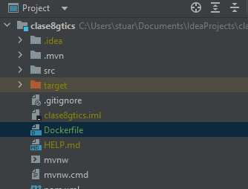
Creando un Dockerfile
Usando el proyecto:
→ https://github.com/brawni10/clase8gtics-master.git
En la raíz del proyecto crear un archivo “Dockerfile”
No debe tener extensión
Respete mayúsculas y minúsculas

Slide 8
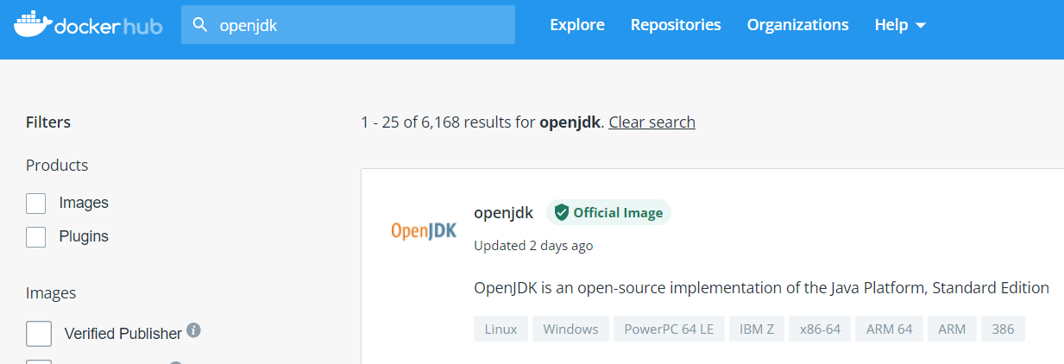
Imagen base
Antes de redactar nuestro Dockerfile, es necesario buscar nuestra imagen base, en este caso, una que contenga linux y Java 17 instalado.
Abra Dockerhub (hub.docker.com) y busque openjdk.
→ Abra el primer repo.

Slide 9
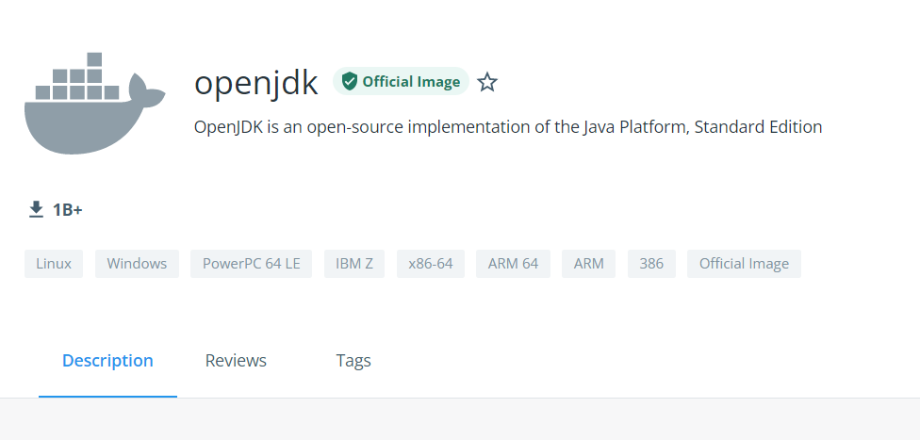
Openjdk Image
La imagen oficial de openjdk contiene diferentes versiones de JDK, para esto, seleccione “Tags”.

Slide 10
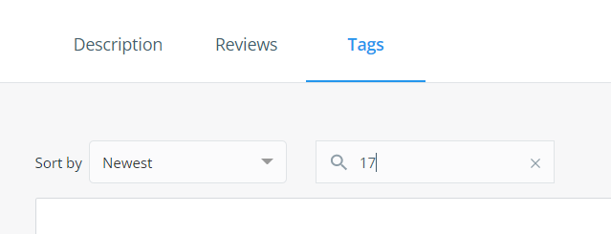
Openjdk Image
En los tags, busque 17 (por jdk 17).

Slide 11
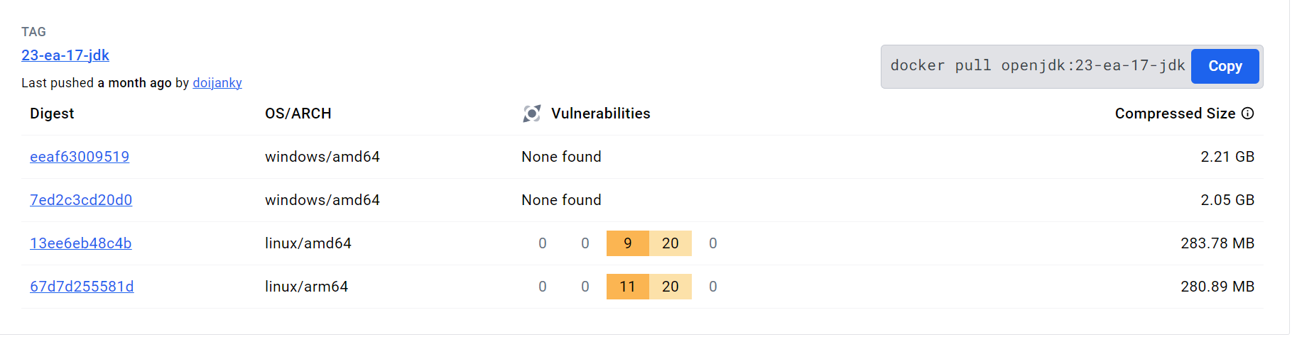
Openjdk 17 Image
Observará varios resultados:
→ copie la imagen y su versión
imagen
versión

Slide 12
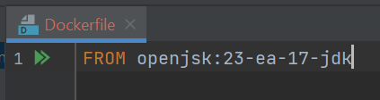
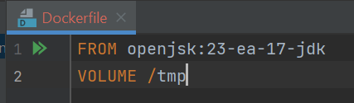
Dockerfile
En su archivo Dockerfile, comience indicando la imagen base, utilizando la sentencia FROM.
Luego, cada vez que apaga un contenedor y lo vuelve a prender, los archivos creados son borrados y no tienen persistencia. Se puede definir un directorio que no se borre aún cuando se apague y prenda el contenedor. Se realiza con VOLUME.

Slide 13
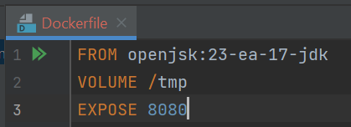
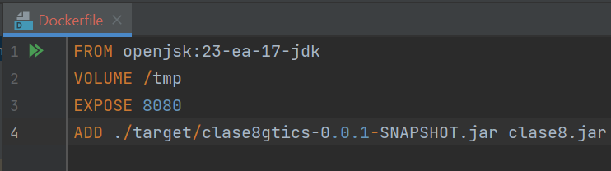
Dockerfile
A continuación, se debe indicar qué puerto estará expuesto en el contenedor con EXPOSE. En este caso, la aplicación funciona en el 8080.
Luego, debemos agregar nuestro archivo .jar del proyecto al directorio local del contenedor. Esto se logra con ADD <src> <dst>.
Aquí estamos cambiando el nombre del archivo a clase8.jar

Slide 14
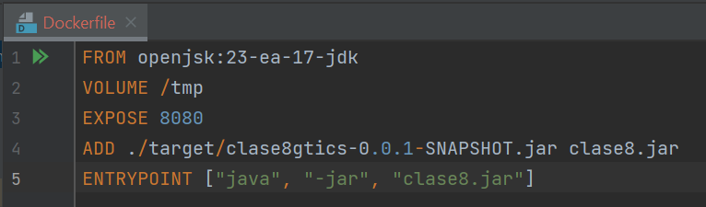
Dockerfile
Finalmente, debemos indicar a manera de arreglo los comandos usados para correr la aplicación, usando ENTRYPOINT.
Si para correr la aplicación se usaba: java -jar app.jar
→ Entonces en forma de arreglo ["java","-jar","app.jar"]

Slide 15
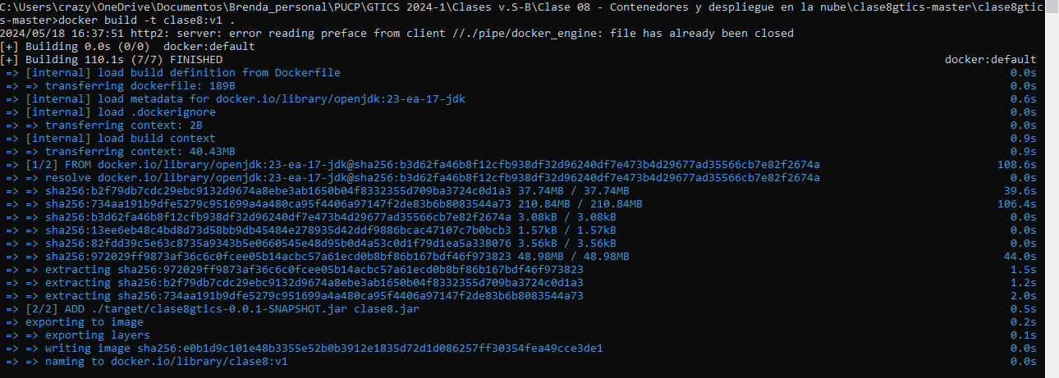
Docker build
Creamos nuestra imagen en base al Dockerfile (nos ubicamos en la misma carpeta del Dockerfile):
docker build -t clase8:v1 .
Notes:
Para hacer el build de Docker con el nuevo nombre de tu archivo → Debes colocarte en el CMD, en la carpeta donde se encuentra tu proyecto.

Slide 16
Externalized Configuration
Recordemos que en las clases 3, 4 y 5, se tuvo que crear un archivo application.properties externo para que al correr Spring Boot, se sobreescriban las propiedades del proyecto.
Aquí tenemos que hacer lo mismo, pero en vez de utilizar un archivo externo, le pasaremos los parámetros al momento de correr el contenedor, mediante variables de entorno (otra forma de utilizar Externalized configuration).

Slide 17

¿Qué opciones debemos cambiar?
La base de datos de la computadora está en localhost y el docker donde se desplegará Spring también lo estará, entonces… ¿por qué necesitamos cambiar la configuración? pues si analizamos la url de conexión.
Spring Boot corre en un docker que apunta a localhost; sin embargo, recordemos que el docker es una red aislada y el localhost definido aquí va a ser el mismo contenedor (donde no está la BD).
mi pc
Docker
MySQL en 3306
Localhost

Slide 18
Externalized Configuration
Por tal motivo, debemos indicarle al contenedor que mapee la red del host (mi pc) a su red interna.
Esto se logra --add-host=host.docker.internal:host-gateway
Así mismo, debemos usar el el nombre “host.docker.internal” para referenciar un elemento en el host (mi pc) que se encuentre fuera del docker.
Entonces, corregimos la URL de conexión con:
-e SPRING_DATASOURCE_URL=jdbc:mysql://host.docker.internal:3306/northwind
Observar que cuando se definen propiedades como variables de entorno, en vez de . va _

Slide 19
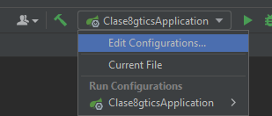
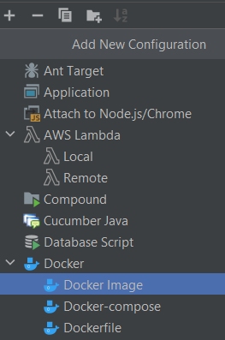
Deploy con IntelliJ
Abra Edit Configurations…
IntelliJ le permite correr contenedores de 3 formas: desde una imagen, desde docker-compose y desde Dockerfile.
Usaremos Dockerfile.

Slide 20
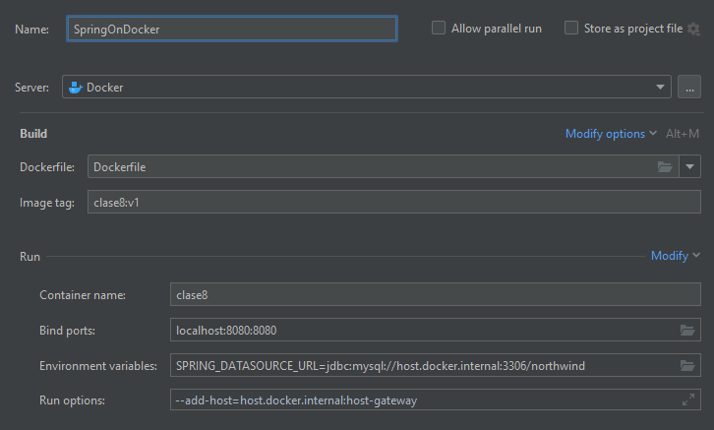
Deploy con IntelliJ
Por defecto aparecen pocas opciones, con Modify puede encontrar las restantes.
Coloque los parámetros definidos en la diapositiva 17.
Notes:
Parametro de la imagen,
Container name
Bind port
Environment variable
Run options.

Slide 21

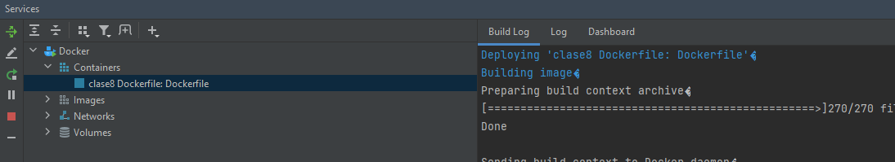
Deploy con IntelliJ
Puede correr el docker (que internamente ejecutará un docker build).

Slide 22
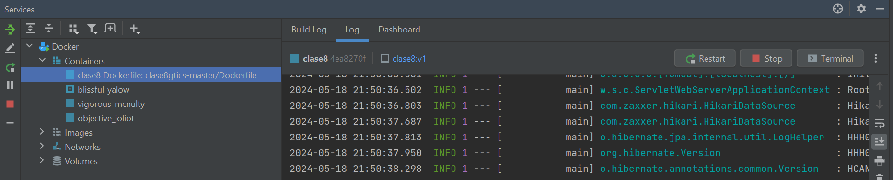
Deploy con IntelliJ
También puede visualizar el log del docker.

Slide 23
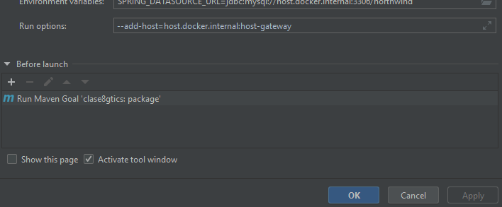
Observación 1 - redeploy
La imagen que acaba de crear tiene la versión actual de su proyecto. Si luego cambia el proyecto, estos cambios no se verán reflejados en su contenedor.
Para que se cree un nuevo empaquetado es necesario agregar la configuración “before launch”.

Slide 24
Observación 2 - redeploy
→ Tenga cuidado que cada vez que se crea un contenedor, los archivos locales se pierden. Si va a subir archivo y desea guardarlo, cuenta con diversas opciones:
Utilizar un servicio como AWS S3 o Azure Blob, guardando y leyendo los archivos desde Spring boot
Montando la carpeta del contenedor a una carpeta local que persista (-v ruta) o a una externa (-v /ruta/del/host:/ruta/del/contendor)

Slide 25
Despliegue en la nube

Slide 26
Instalar Docker en la nube
Instale Docker:
AWS: con AMI linux 2
  sudo yum update -y
  sudo amazon-linux-extras install docker
  sudo service docker start
  sudo systemctl enable docker
  sudo usermod -a -G docker ec2-user
  Cierre el terminal y vuelva a abrir para cargar los permisos
  Pruebe con: docker info
Azure y GCP:
  sudo apt-get update
  sudo apt install docker.io
  sudo systemctl start docker
  sudo systemctl enable docker
  sudo usermod -a -G docker azureuser
  Cierre el terminal y vuelva a abrir para cargar los permisos
  Pruebe con: docker info
Para ami linux 2023: yum install -y docker
Para GCP en vez de azureuser, utilizar su usuario de la VM

Slide 27
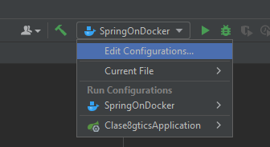
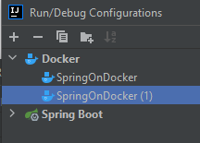
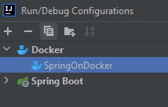
Despliegue con IntelliJ
Abra las configuraciones Spring Boot con docker.
Duplique la configuración de SpringOnDocker (para mantener los despliegues locales y los remotos por separado).

Slide 28
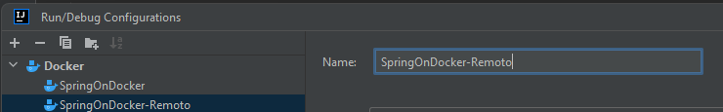
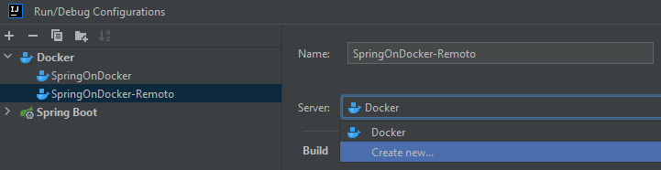
Despliegue con IntelliJ
Cambie de nombre “SpringOnDocker (1)” a “SpringOnDocker-Remoto”.
Así mismo, donde dice Server “Docker”, seleccione “Create new”, para elegir un docker remoto.

Slide 29
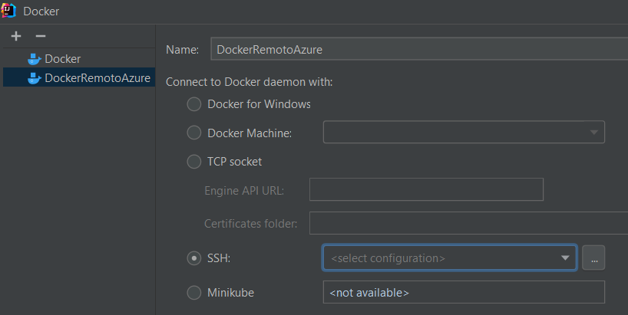
Configuración de un Docker daemon
Aquí configurará un docker daemon remoto. Coloque un nombre distintivo, seleccione SSH y luego los 3 puntos.

Slide 30
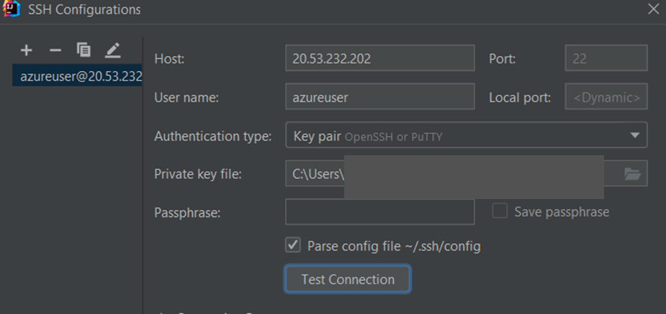
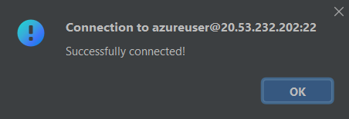
Configuración de un Docker daemon
Presione el + y adicione la configuración SSH, la que usa para conectarse a su instancia (aws o azure).
guarde y regrese a la configuración principal

Slide 31
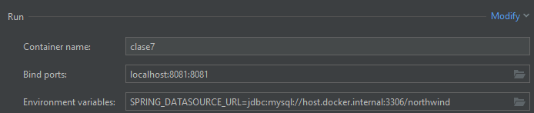
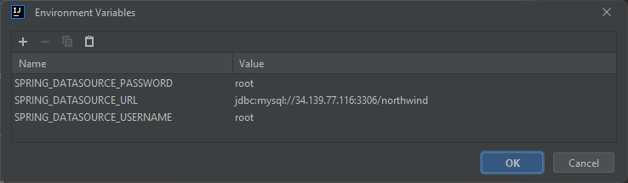
URL de la base de datos
En las variables de entorno, debemos indicar la URL del servicio donde corre nuestra base de datos administrada (AWS, Azure o GCP), así como el usuario y password.

Slide 32
Mapeo de red docker
Por otro lado, ya no se necesita el mapeo de la red del docker con el host.

Slide 33
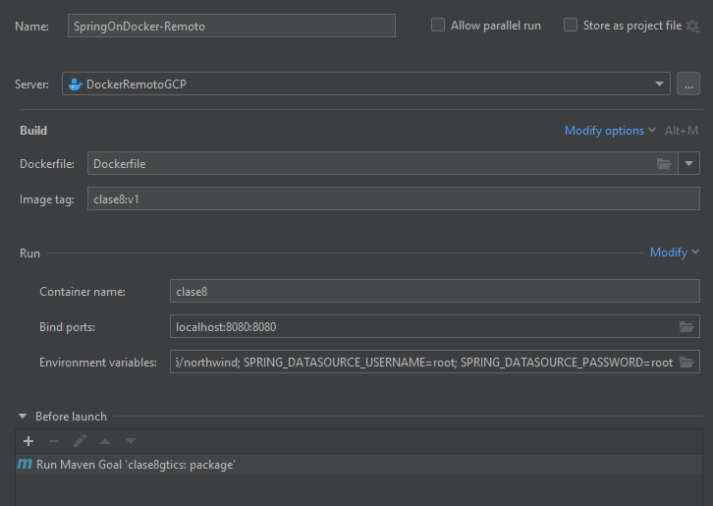
Quedando

Slide 34

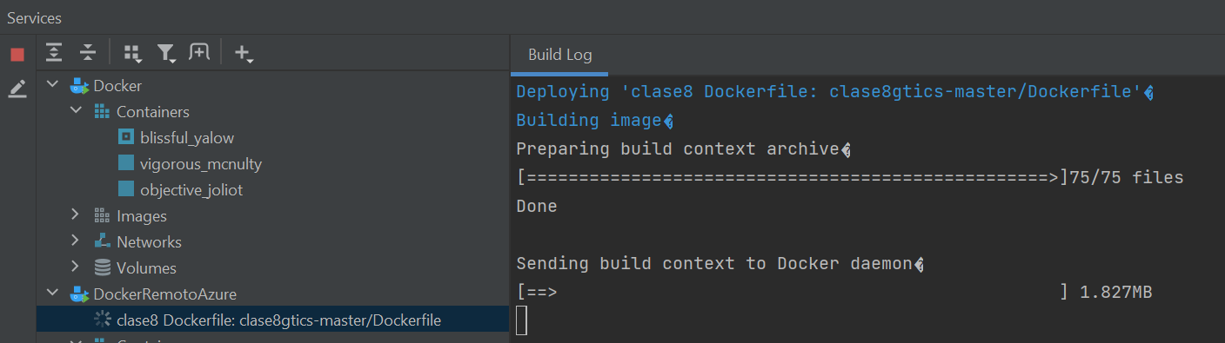
Configuración de un Docker daemon
Guarde las configuraciones y si tiene su máquina virtual encendida, despliegue su servicio.

Slide 35
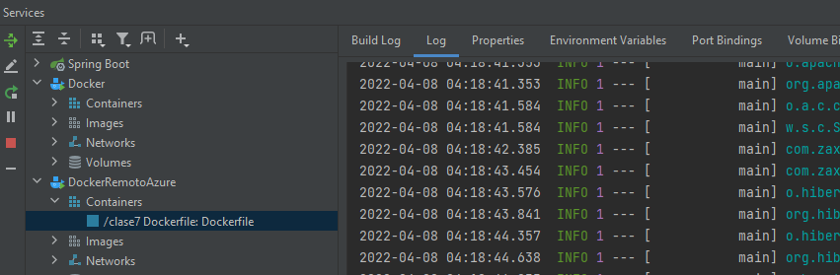
Probar el Docker remoto
En los logs, puede visualizar la consola de la App.

